Slide 1

University Physics
Xi’an Jiaotong University
Oct. 11, 2022
Yosemite National Park

Slide 2
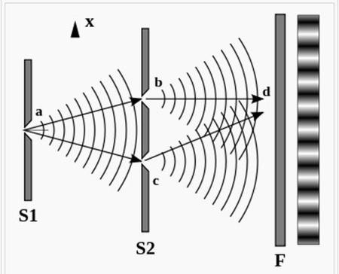
回顾：1.杨氏双缝实验
光程差：
光强极大
光强极小
干涉图样：明暗相间、互相平行、等间距的条纹
2.光程：介质中传播路程等效为真空中的传播路程
意义：光波在介质中传播的路程为 r, 相当于光在真空中传播的路程为 nr 引起的相位变化相同
2/21

Slide 3
例：如图，由相干光源 S₁和S₂发出波长为 λ 的单色光，分别通过两种介质（折射率分别为 n₁ 和 n₂，且 n₁>n₂ ），照射到介质分界面上一点 P，已知两光源到 P 点的距离均为 r, 问这两条光的几何路程是否相等？光程是否相等？若不相等光程差是多少？
答：几何路程相等，光程不相等。
S₁
r
P
光程1为
S₂
r
光程2为
光程差为
3/21

Slide 4
例
如图：用折射率 n =1.58 的很薄的云母片覆盖在双缝实验中的一条缝上，这时屏上的第七级亮条纹移到原来的零级亮条纹的位置上。如果入射光波长为 550 nm
求 云母片的厚度是多少？
解
无云母片时，零级亮纹在屏上 P 点，到达 P 点的两束光的光程差为零。加上云母片后，到达P点的两束光的光程差
P 点为第七级明纹位置
4/21

Slide 5
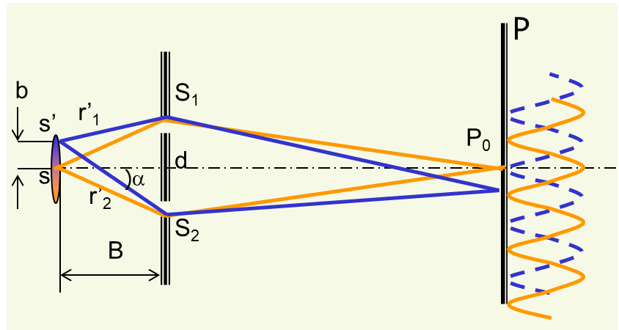
*以杨氏双缝实验为例讨论光的空间相干性
杨氏干涉实验中，通常使用的光源总是具有一定的宽度－扩展光源。→可看作是由很多条线光源构成的
由于每一个线光源在屏上均形成一组干涉条纹，这些条纹不重合（干涉图样间有一定位移，位移量的大小与线光源到屏的距离有关）。这些条纹间是非相干叠加，叠加结果使得条纹的可见度下降。

Slide 6
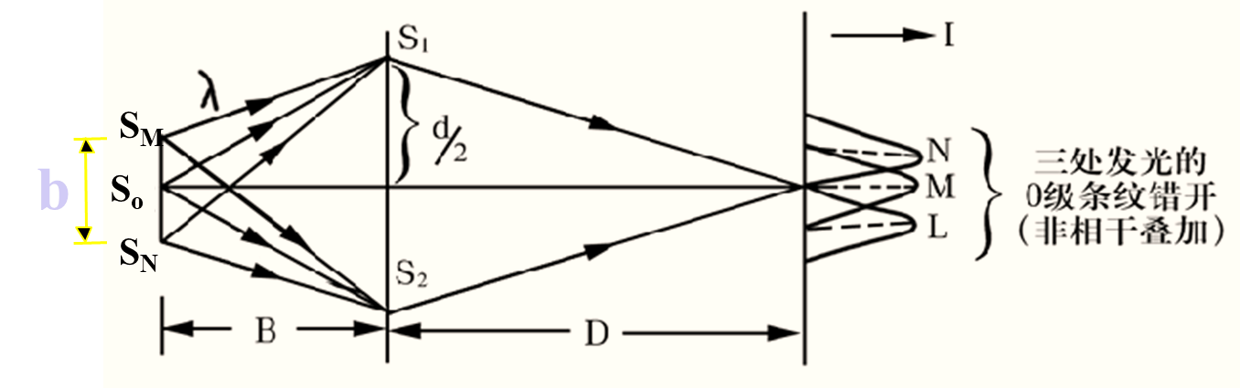

极限情况：一组条纹的最大与另一组的最小重合 → 条纹消失
N
O
M
在 B>>d, b 的条件下，可以得到条纹刚消失有：
或
若光源较宽，必须加大光源到狭缝的距离，或减小两缝的间距，才能获得干涉条纹；
对于扩展光源发的光，只有波阵面上特定距离内的点发出的次波才是相干的。—— 光场的空间相干性
对激光光源，因光束输出截面上各点发的光都是相干的，所以光源宽度不受以上限制。

Slide 7
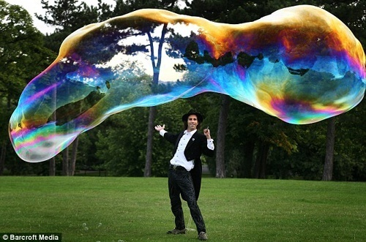
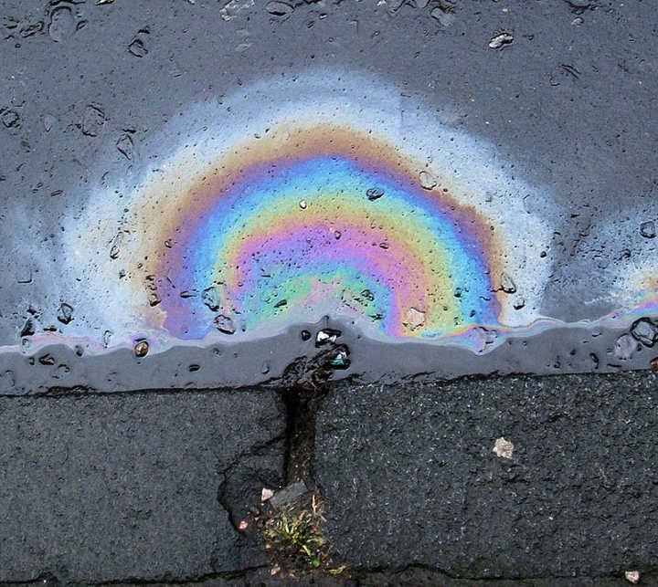
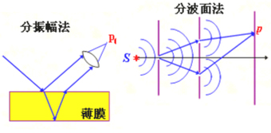
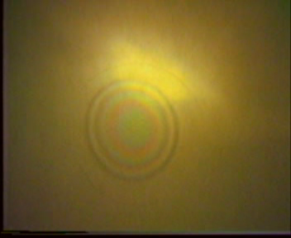
§14.5 薄膜干涉（分振幅法）
肥皂泡
油膜
7/21

Slide 8
一. 等厚干涉
两条光线的光程差
·
S
因为
薄膜，A点和C点很近
反射光2
反射光1
2
1
折射定律
光程差
不论 n₁ 和 n₂的大小
半波损失
8/21

Slide 9
考虑半波损失
光程差:
光线垂直入射
反射光1
入射光
反射光2
9/21

Slide 10
垂直入射：
讨论
(1) 注意干涉的两束光分别来自于哪里？
(2) 同一级条纹对应相同的厚度 d —— 等厚干涉条纹
(3) 两相邻明条纹（或暗条纹）对应的薄膜厚度差都等于
若为空气层时，相邻明条纹（或暗条纹）对应的厚度差
10/21

Slide 11

典型等厚干涉：
同一级条纹对应相同的薄膜厚度 d
1. 劈尖干涉（空气层）
θ
• 两相邻明（或暗）条纹对应的空气层厚度差
θ
• 两相邻明（或暗）条纹对应的介质层厚度差
暗纹
明纹
• 相邻明（或暗）条纹间距
$$\frac{λ}{2n2}$$
θ
11/21

Slide 12
讨论
(1) 空气劈尖，顶点处是一暗纹
(2) 可测量小角度θ、微位移 x、微小直径 D、波长λ等
D
(3) 测表面不平整度
等厚条纹
利用劈尖干涉测量精密工件的微小缺陷：在工件表面放一平板玻璃，构成空气劈尖。用单色光照射后，玻璃面上的干涉条纹，如图，请根据条纹弯曲方向说明工件表面缺陷是凹还是凸。
平晶
待测工件
凹陷
12/21

Slide 13
(4) 条纹的移动
(5) 条纹疏密的变化
反映薄膜厚度的变化
反映夹角的改变
暗纹
明纹
暗纹
明纹
θ
向上平移
改变
夹角
怎么看条纹移动？
盯住某一级 看这一级对应的厚度在哪个方向
13/21
Notes:
13

Slide 14
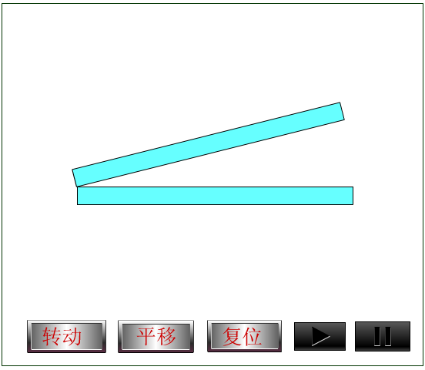
干涉条纹的移动：
每一条纹对应劈尖内的一个厚度，当此厚度位置改变时，对应的条纹随之移动
M
平移d,条纹右移(或左移)N级.
d
N
λ
1
2
14/21

Slide 15
例
为了测量一根细金属丝的直径D，按图办法形成空气劈尖，用单色光照射形成等厚干涉条纹，用读数显微镜测出干涉明条纹的间距，就可以算出D。已知 单色光波长为 589.3 nm，测量结果是：金属丝与劈尖顶点距离L=28.880 mm，第1条明条纹到第31条明条纹的距离为4.295 mm
求 金属丝直径 D
解
D
由题知
直径
15/21

Slide 16
例 利用劈尖干涉可对工件表面微小缺陷进行检验。当波长为λ的单色光垂直入射时，观察到干涉条纹如图。
问 (1) 不平处是凸的，还是凹的?
(2) 凹凸不平的高度为多少?
解 (1) 等厚干涉，同一条纹上各点
对应的空气层厚度相等
所以不平处是凸出的
(2) 相似三角形关系
16/20

